Slide 1
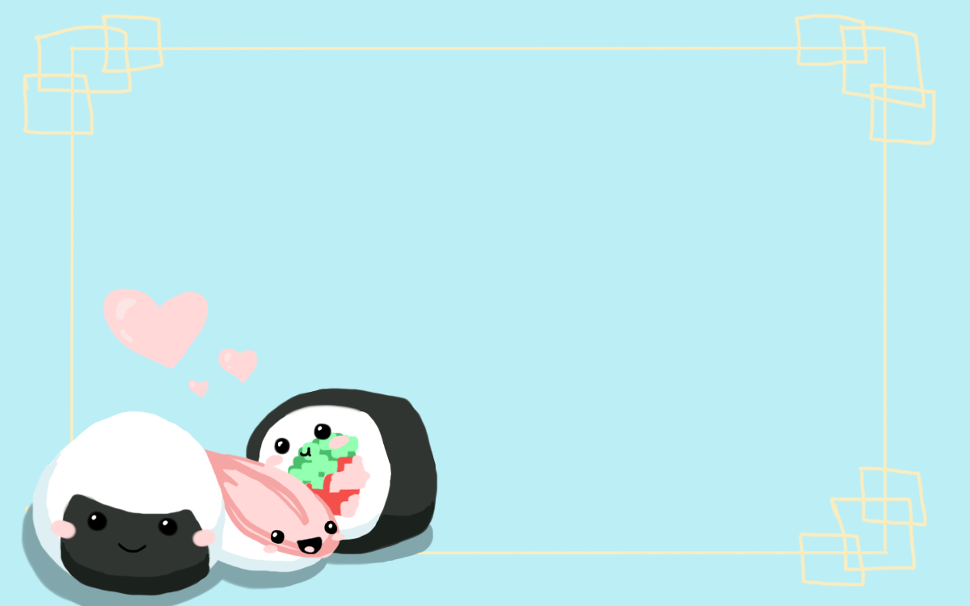
Trường Mầm Non Hoa Quỳnh
Lớp: Gấu Bông
GV: Nguyễn Thị Thùy Trang
Lĩnh vực phát triển ngôn ngữ
Kể chuyện: Bé chơi búp bê

Slide 2
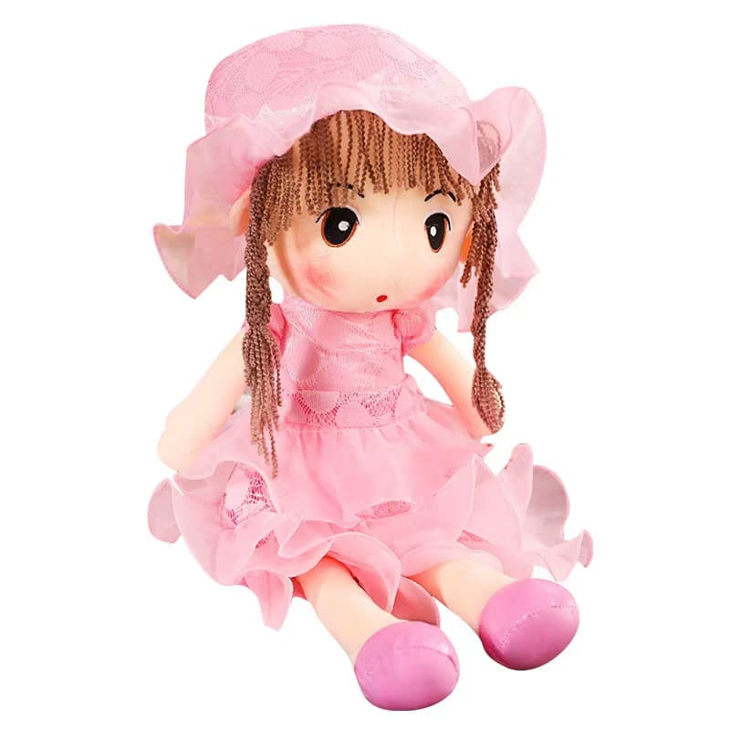

Slide 3
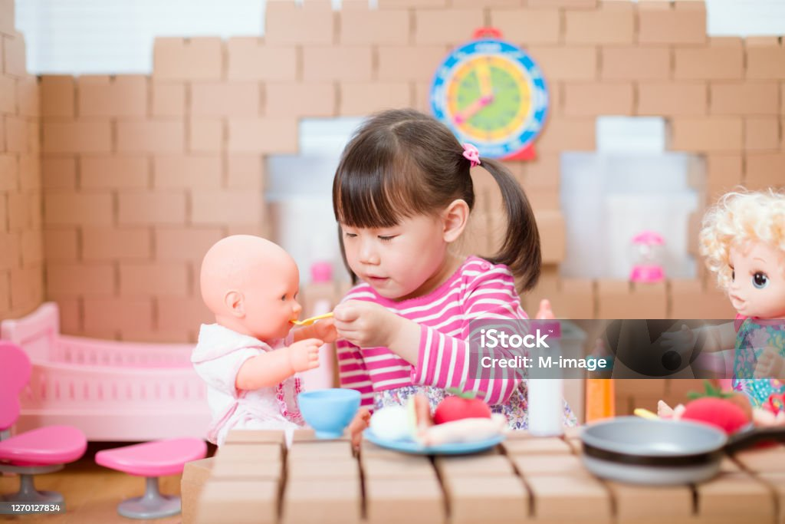

Slide 4
